Slide 1
Ontmoetingsmoment 14 oktober 2023
WELKOM!

Slide 2
Programma
14.15u
Welkom door Sander Verboven, schepen lokaal bestuur Olen
Welkom door Stefan Verraedt, voorzitter Kempens Karakter
Lopende projecten door Jeroen Janssens, coördinator Kempens Karakter
14.30u
‘Een harde noot om te kraken. Welke moeilijkheden ondervinden (podium)verenigingen bij hun archief- en erfgoedzorg?’ door Cemper, Centrum voor Muziek- en Podiumerfgoed
15.20u
Rondleidingen (in groepjes) in het Radiomuseum
Afsluitende drink

Slide 3
Welkom Koen!

Slide 4
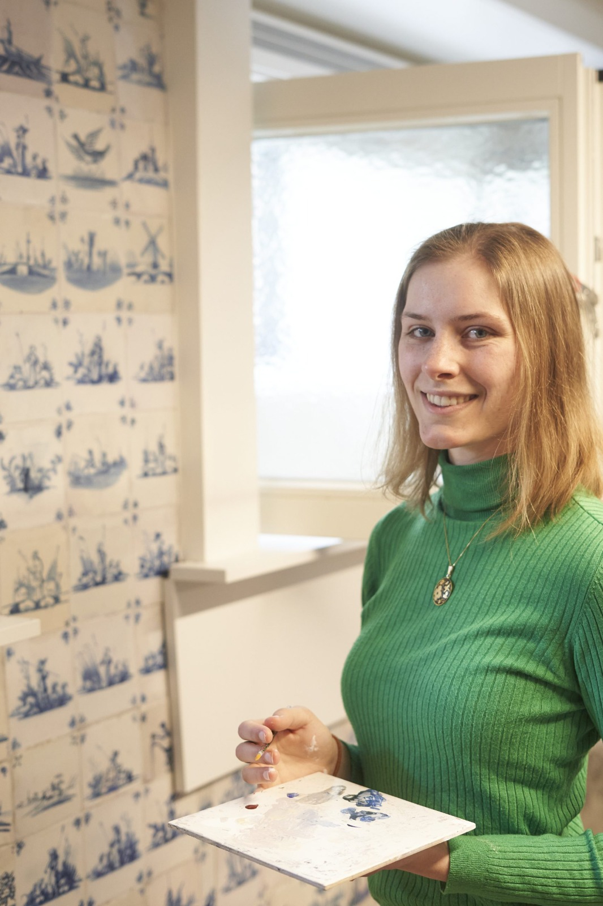
Welkom Celine!

Slide 5
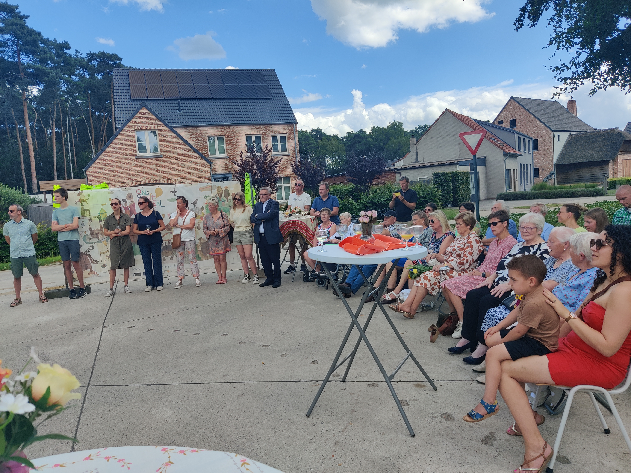
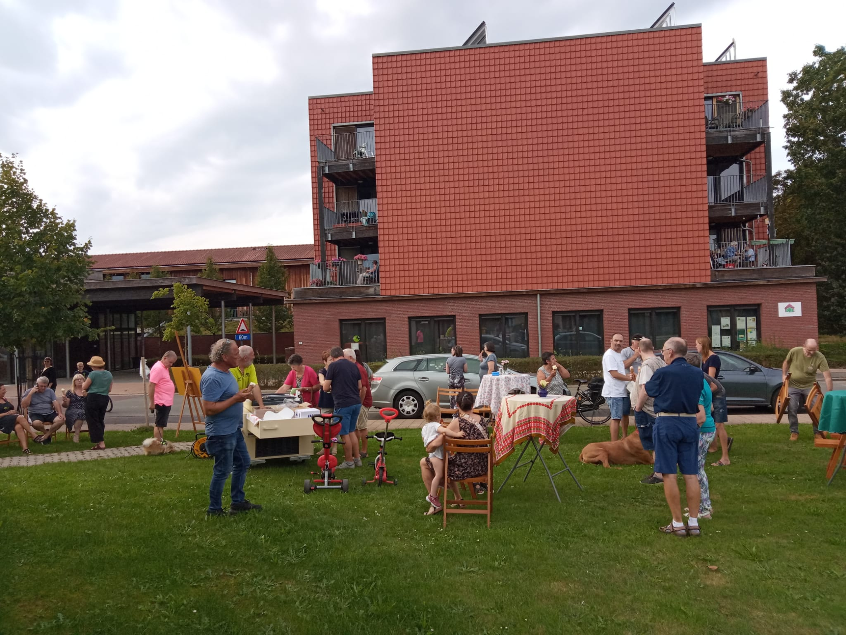
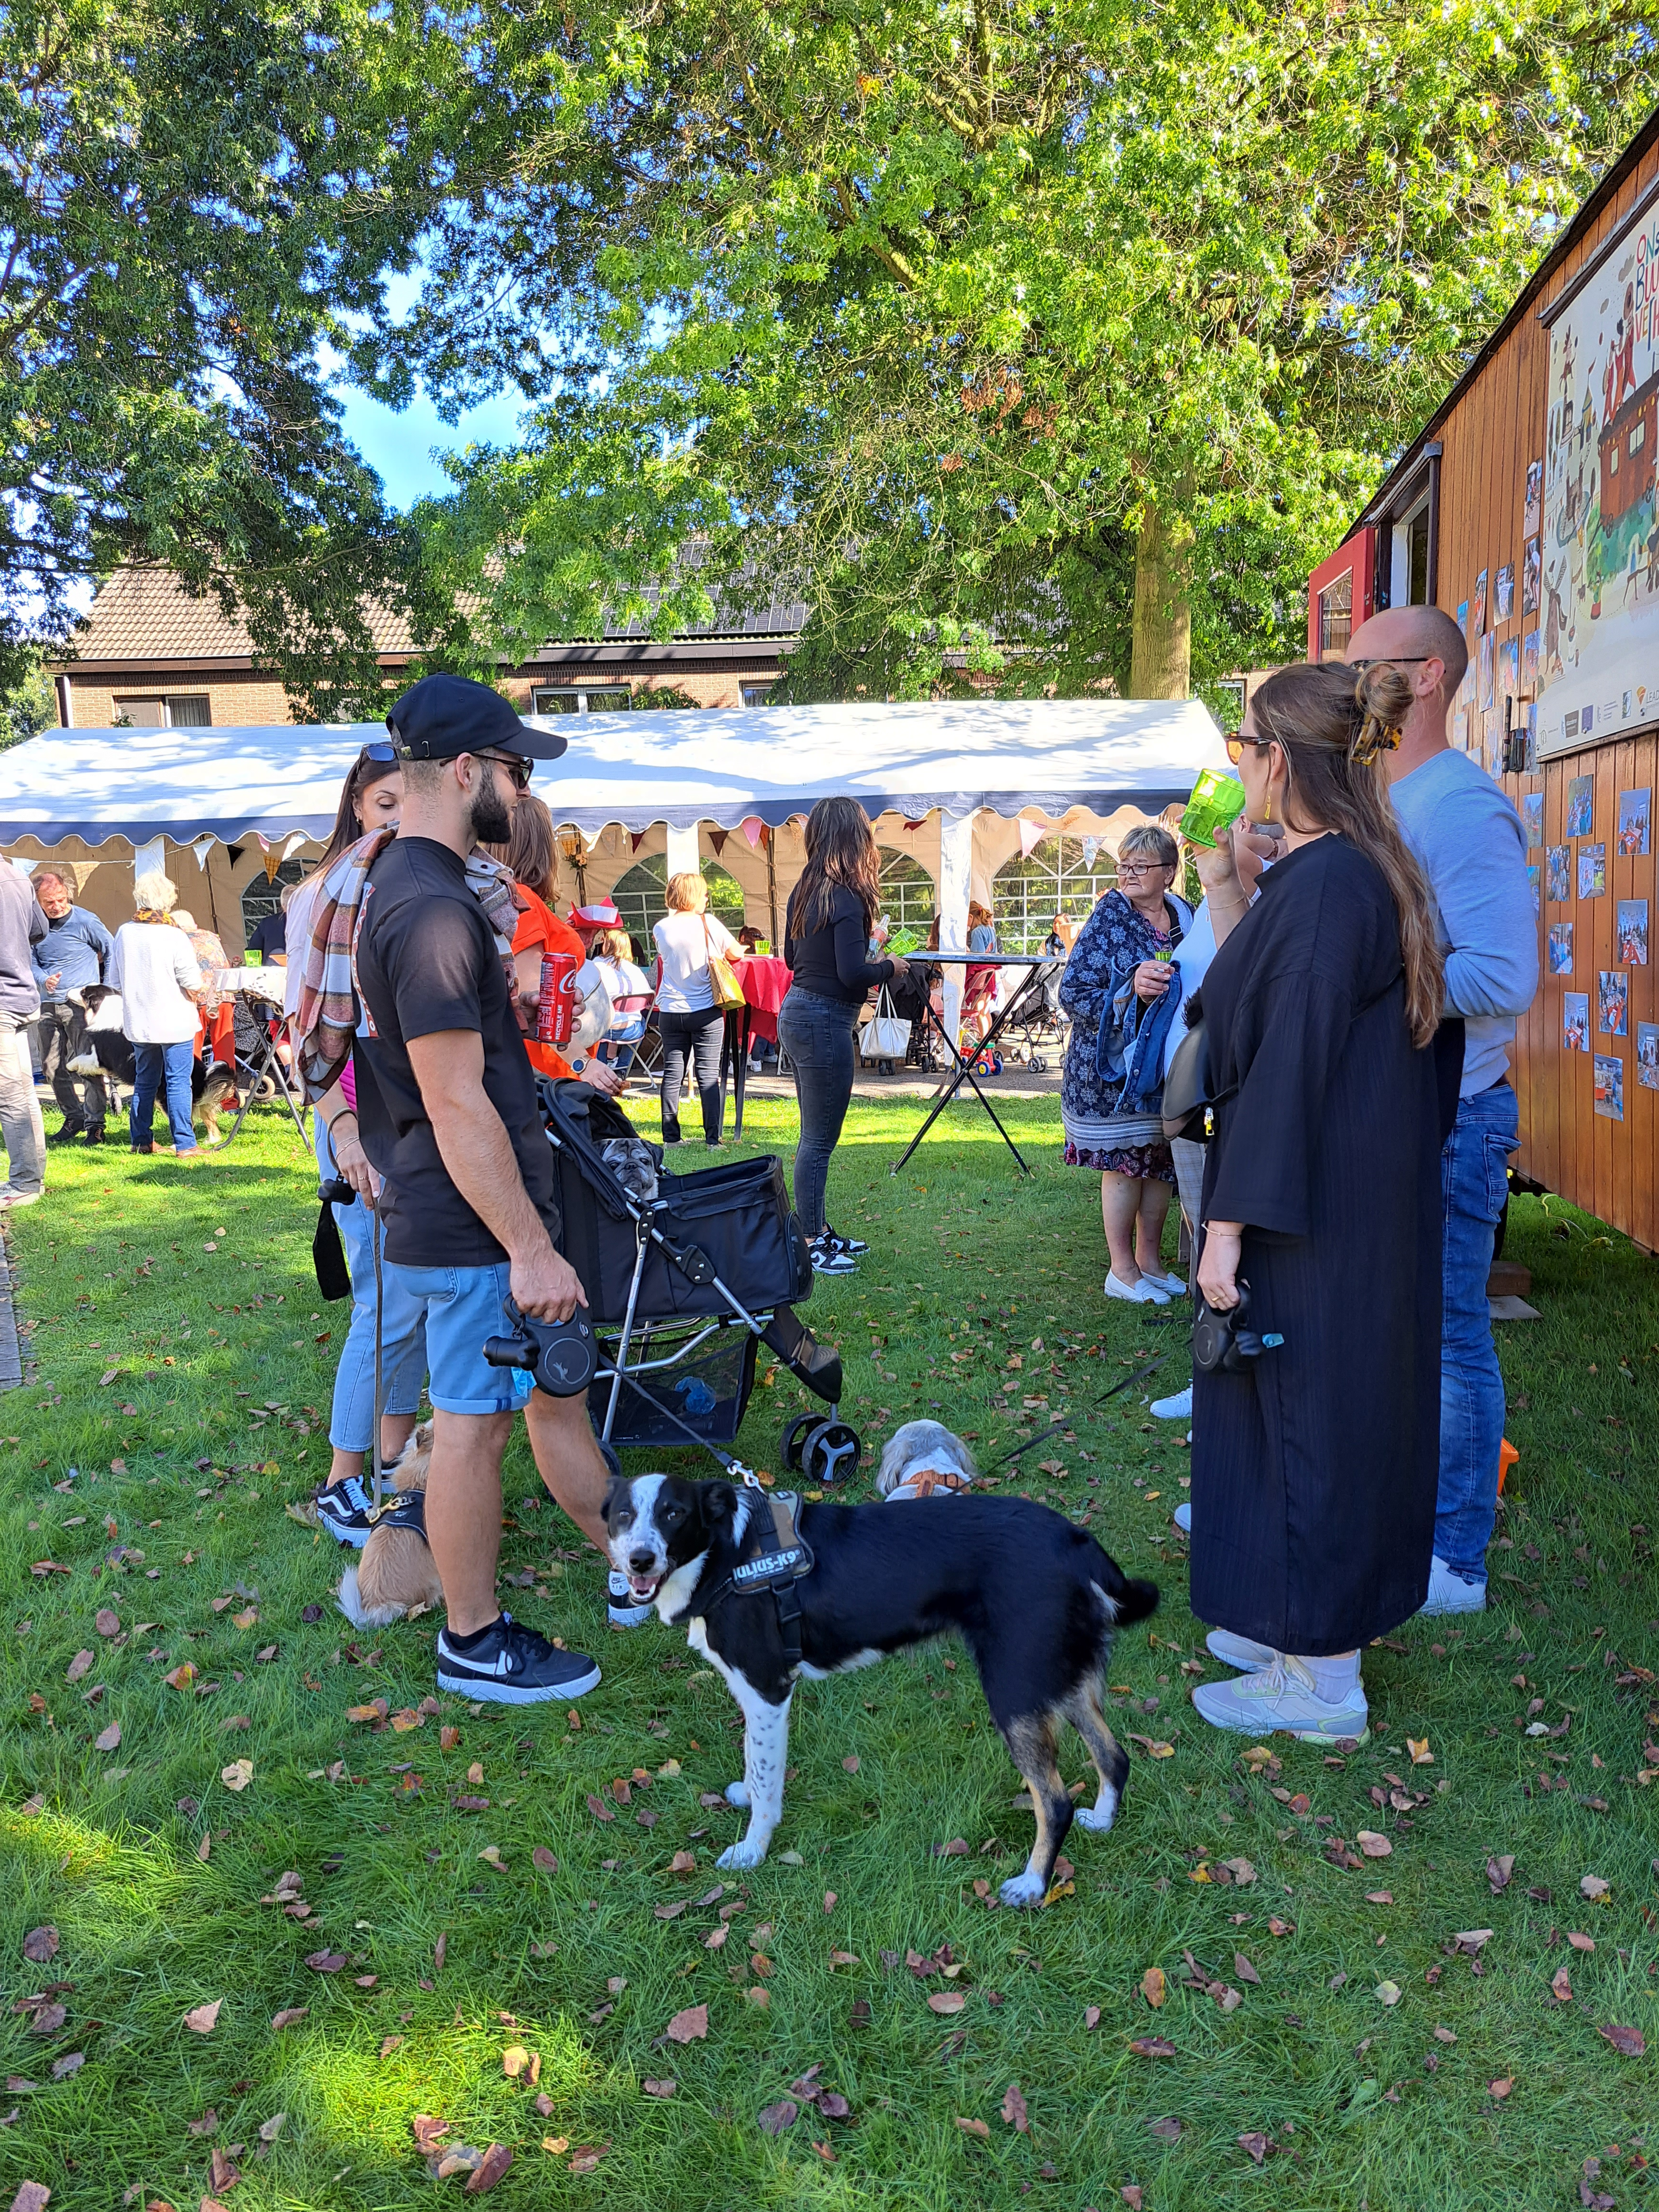
Herenthout
Crèmekar met de Chris
Vorselaar
Welkomstfeest Maria
www.onsbuurtverhaal.be
Olen
Dessertenkermis

Slide 6
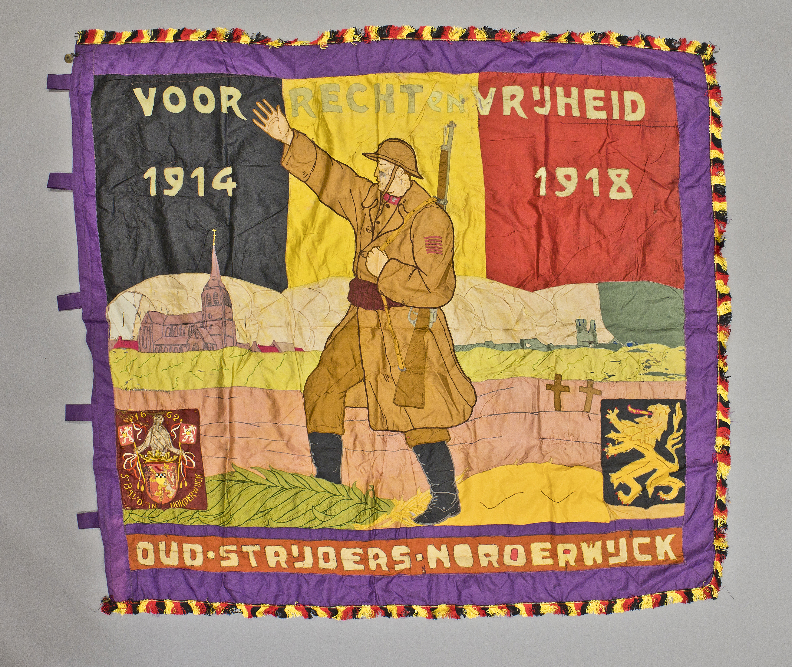
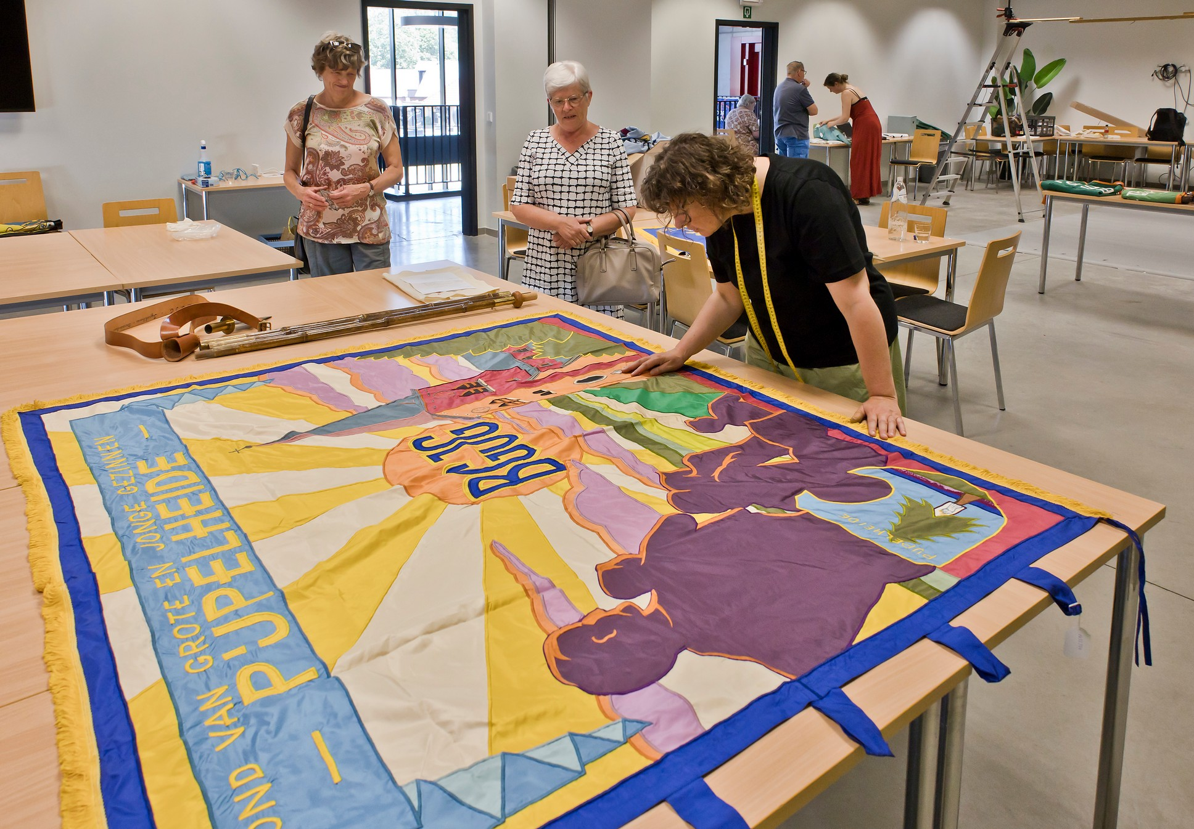

Slide 7
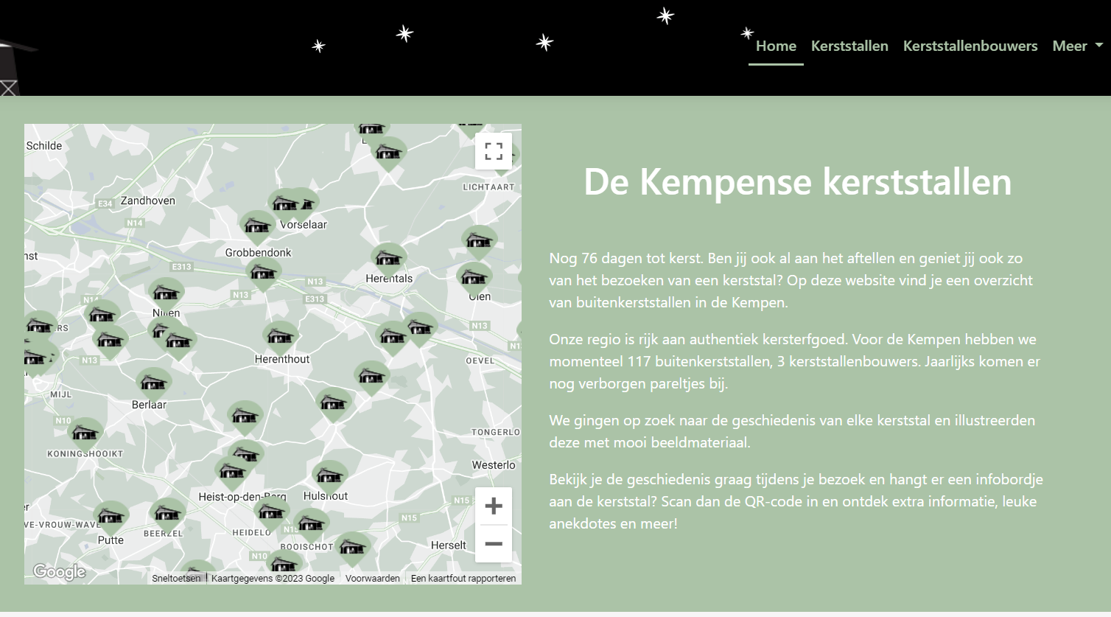
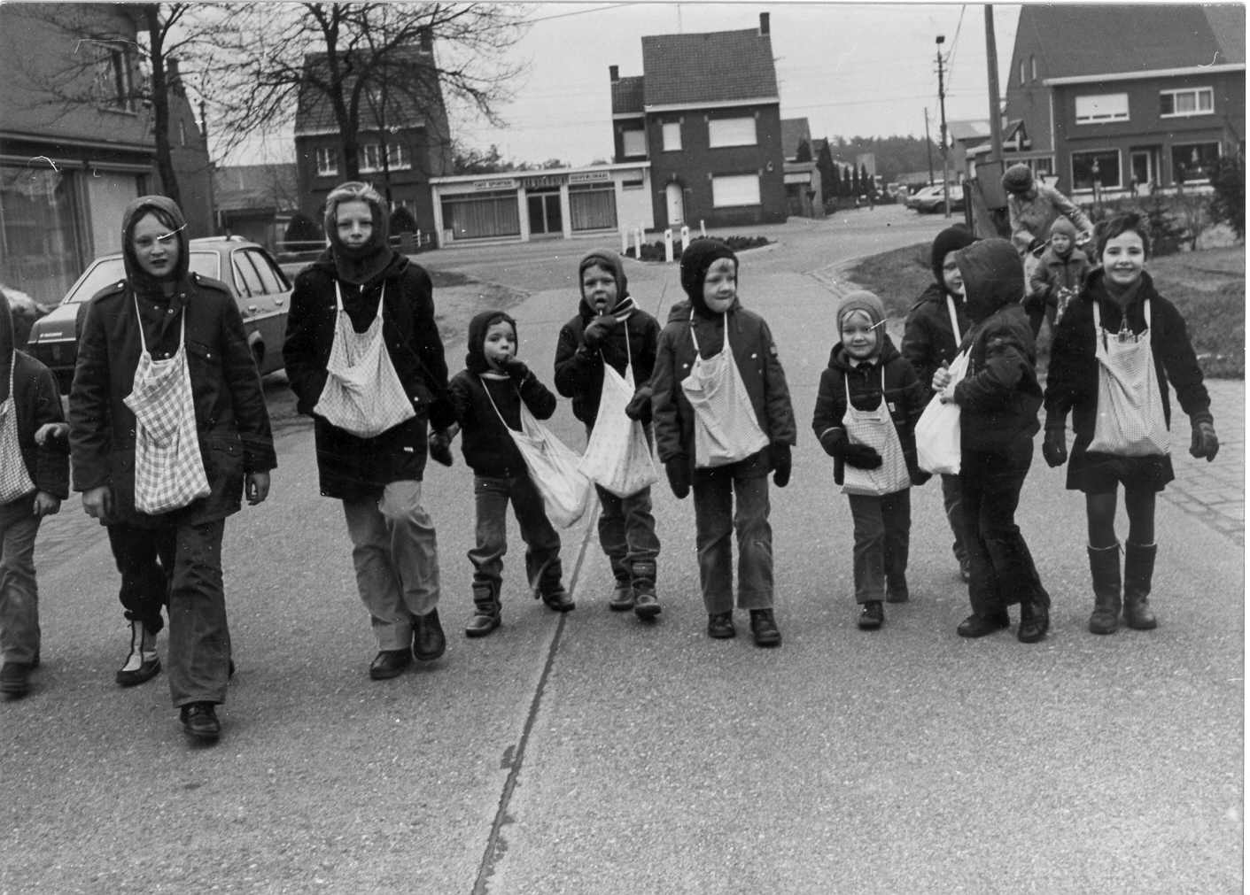
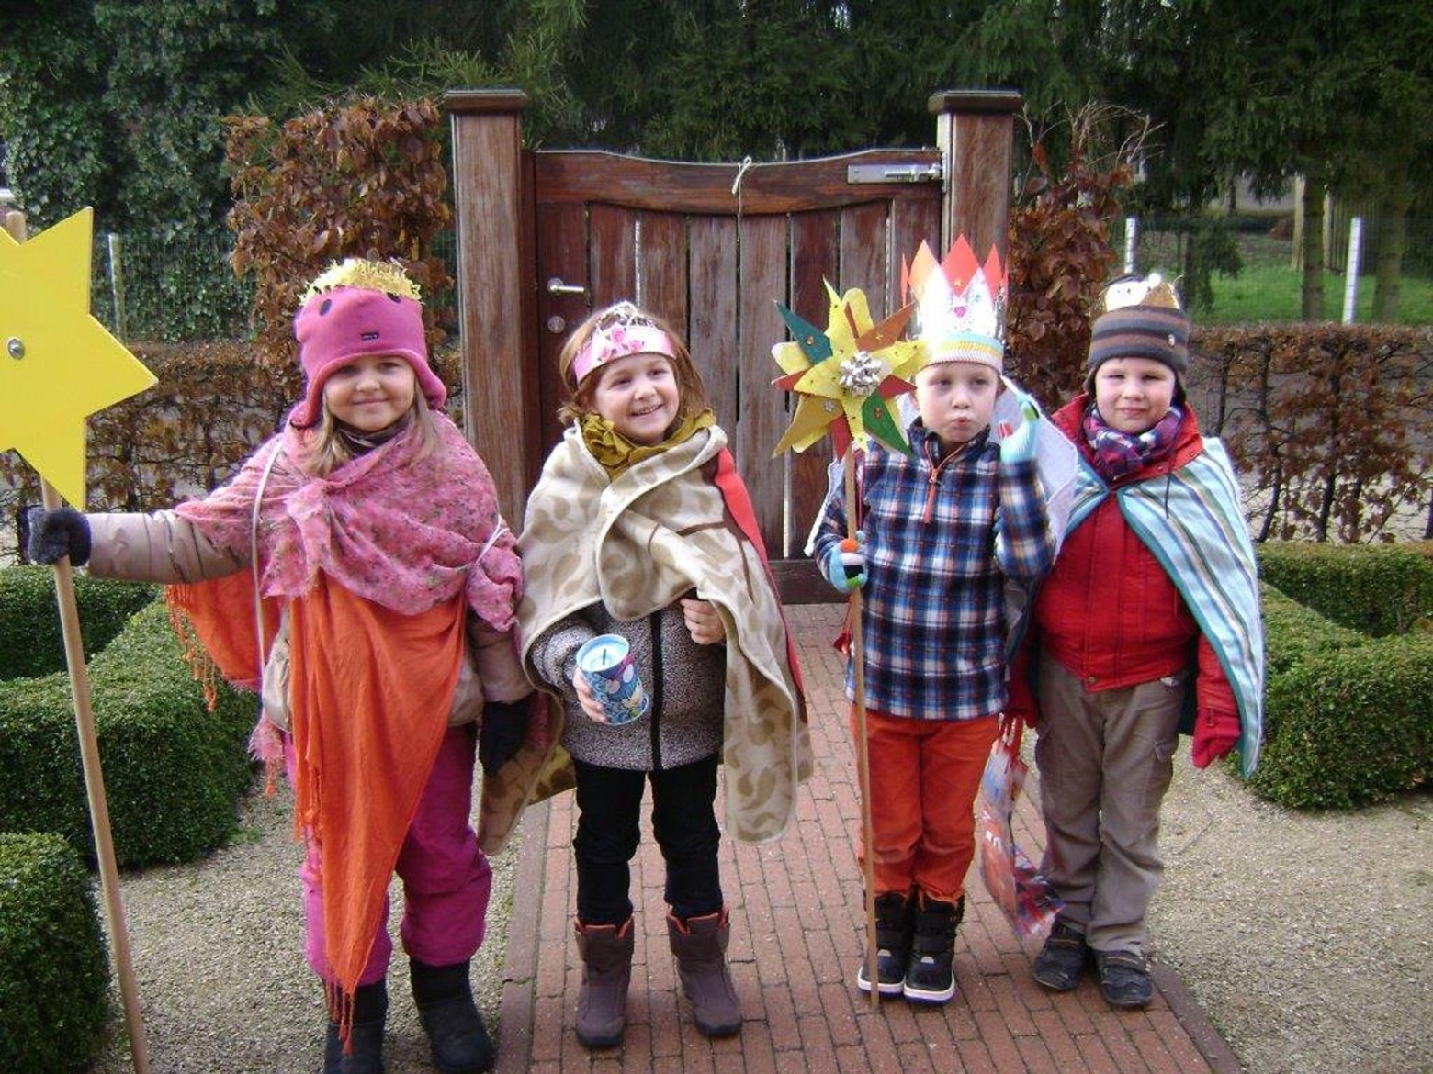
www.kempensekerststallen.be
www.zing-ze.be

Slide 11
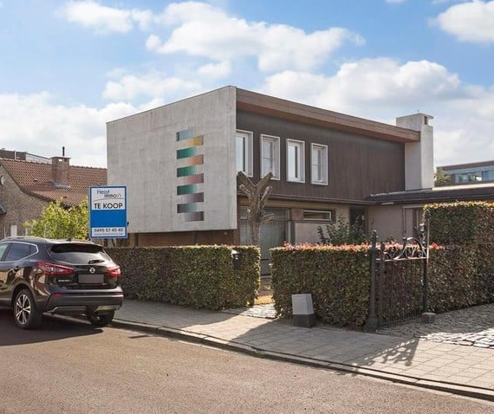

Slide 13
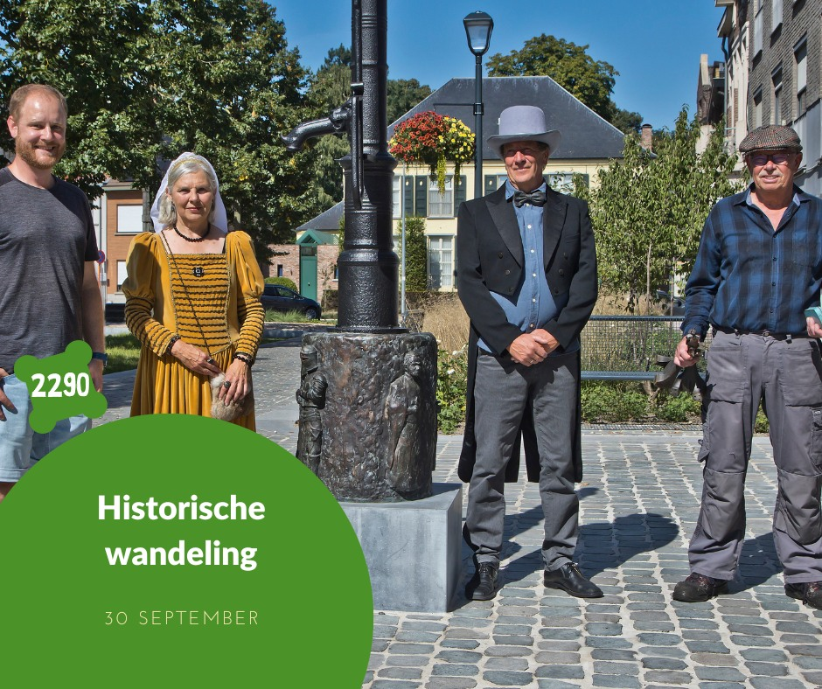
Deadline: 15 februari 2024

Slide 14
Bedankt!

